Slide 1
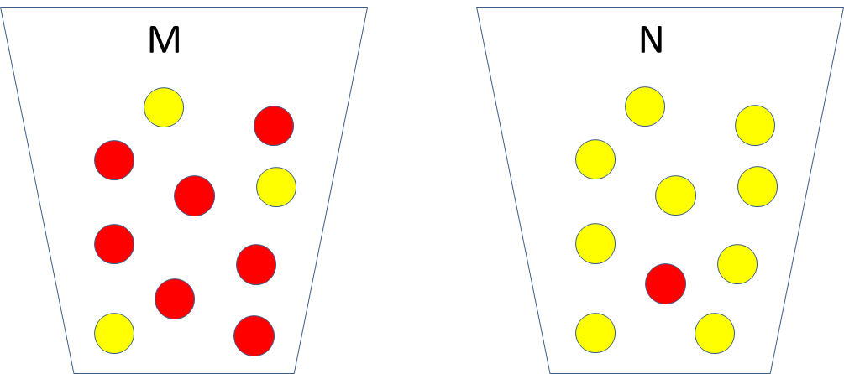

首先，我们把医学问题转换成为数学问题。
假设上面例子M、N容器都是咳嗽患者。
M容器是流感患者
N容器是普通感冒患者
红色球表示高热，白球表示非高热
流感诊断问题→“抽取红球来自M容器的概率”的问题
“普通感冒+流感高热”的概率相当于“抽出红球”的概率:
P(B):(7 +1)/(7 +3 +1 +9) = 8/20)
“患有流感”的概率相当于“来自M容器”的概率:
P(A)=1/2
“流感患者高热”的概率相当于“从M容器抽出红球”的概率:
P(B|A):7/(7 +3) = 7/10则
“一位患者有咳嗽和高热，那么是流感”的概率相当于“这个红球是来自容器M”的概率:
P(A|B) = (7/10) x(1/2)/(8/20) =0.875
也就是说，高热且咳嗽的患者有87.5%的可能性患有流感。

Slide 2


7. 分类，监督学习
分类：给数据“贴标签”
提高认知效率
降低认知成本
监督学习
每个实例都是由一组特征和一个类别结果。
用有标注的数据训练模型，并产生一个推断的功能。
对于新的实例，可以用于映射出该实例的类别。
流感
流感
普通感冒

Slide 3
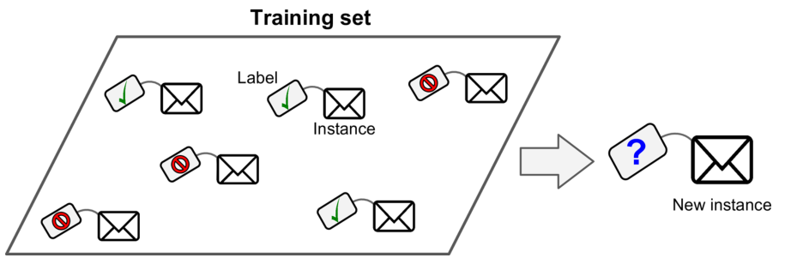
邮件过滤：一个二分类问题
监督学习

Slide 4
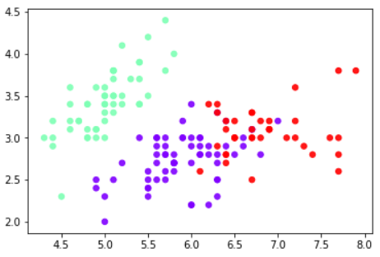
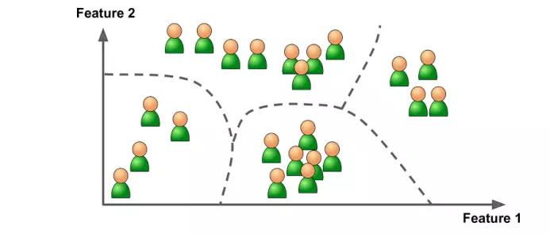
聚类，无监督学习
无监督学习：
我们只知道一些特征，并不知道答案
但不同实例具有一定的相似性
把那些相似的聚集在一起

Slide 5

朴素贝叶斯分类算法
思想：对于给出的待分类项，求解在此项出现的条件下各个类别出现的概率，哪个概率最大就认为此待分类项属于哪个类别。
表述如下:.
X: ｛x₁,…,x_{n}｝项元素集合，Y: {y₁,…,y_{m}}为类别集合。
计算P(y₁|x_{i}); P(y₂|x_{i});...; P(y_{m}|x_{i})。P(B|A)
如果P(y_{k}|x_{i})=max{P (y₁|x_{i})，P(y₂|x_{i}),…,P(y_{m}Ix_{i})} 则x_{i}∈y_{k};
算法需要解决的是怎样来计算P(y₁|x_{i}); P(y₂|x_{i});...; P(y_{m}|x_{i})。
找到一个已知分类的待分类项集合，称这个集合为训练样本集。
统计各个类别下的条件概率估计，即通过训练样本集得到:
P(x_{i} ly₁);P(x_{i}|y₂););…;P(x_{i}ly₃) P(A|B)
再利用贝叶斯定理得到
P(y₁|x_{i}); P(y₂|x_{i});...; P(y_{m}|x_{i})。

Slide 6

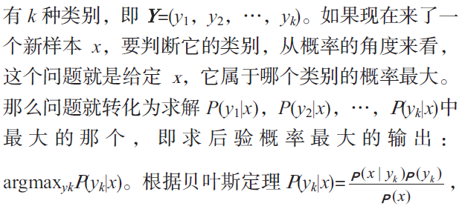
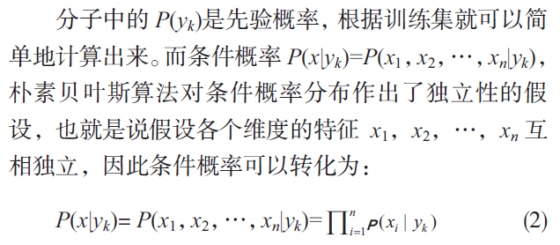
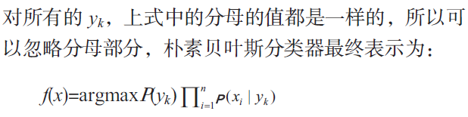
多个特征
假设：特征间独立
“朴素”

Slide 7
朴素贝叶斯分类算法 实例
一个关于心脏情患者的临床数据集
有六个分类变量(分类因子)：
性别，年龄、KILLP评分、饮酒、吸烟、住院天数
目标分类变量疾病：
心梗
不稳定性心绞痛
新的实例：
(性别=‘男’，年龄<70, KILLP=‘I'，饮酒=‘是’，吸烟≈‘是”，住院天数<7)
最可能是哪个疾病？

Slide 8
 | 性别 | 年龄 | KILLP | 饮酒 | 吸烟 | 住院天数 | 疾病
1 | 男 | >80 | 1 | 是 | 是 | 7-14 | 心梗
2 | 女 | 70-80 | 2 | 否 | 是 | <7 | 心梗
3 | 女 | 70-81 | 1 | 否 | 否 | <7 | 不稳定性心绞痛
4 | 女 | <70 | 1 | 否 | 是 | >14 | 心梗
5 | 男 | 70-80 | 2 | 是 | 是 | 7-14 | 心梗
6 | 女 | >80 | 2 | 否 | 否 | 7-14 | 心梗
7 | 男 | 70-80 | 1 | 否 | 否 | 7-14 | 心梗
8 | 女 | 70-80 | 2 | 否 | 否 | 7-14 | 心梗
9 | 女 | 70-80 | 1 | 否 | 否 | <7 | 心梗
10 | 男 | <70 | 1 | 否 | 否 | 7-14 | 心梗
11 | 女 | >80 | 3 | 否 | 是 | <7 | 心梗
12 | 女 | 70-80 | 1 | 否 | 是 | 7-14 | 心梗
13 | 女 | >80 | 3 | 否 | 是 | 7-14 | 不稳定性心绞痛
14 | 男 | 70-80 | 3 | 是 | 是 | >14 | 不稳定性心绞痛
15 | 女 | <70 | 3 | 否 | 否 | <7 | 心梗
16 | 男 | 70-80 | 1 | 否 | 否 | >14 | 心梗
17 | 男 | <70 | 1 | 是 | 是 | 7-14 | 心梗
18 | 女 | 70-80 | 1 | 否 | 否 | >14 | 心梗
19 | 男 | 70-80 | 2 | 否 | 否 | 7-14 | 心梗
20 | 女 | <70 | 3 | 否 | 否 | <7 | 不稳定性心绞痛

